Slide 1
Contribuição ao Desenvolvimento de Sistemas de Suporte à Decisão e Diagnóstico de falhas para Aplicação em Sistemas Petrolíferos ou Petroquímicos
Anthony Andrey R. Diniz (DSC)
Orientador: Prof. Dr. Jorge Dantas de Melo
Co–orientador: Prof. Dr. Adrião Duarte D. Neto.
Reunião Anual de Avaliação dos PRHs N-NE 2012, Natal/RN, 10 e 11 de Outubro

Slide 2
Roteiro
1 – INTRODUÇÃO
2 – OBJETIVOS
3 – FUNDAMENTAÇÃO TEÓRICA
4 – METODOLOGIA
5 – RESULTADOS / CONCLUSÕES
6 – CRONOGRAMA
7 – DIFICULDADES
8 – AGRADECIMENTOS
1 – INTRODUÇÃO
2 – OBJETIVOS
3 – FUNDAMENTAÇÃO TEÓRICA
4 – METODOLOGIA
5 – RESULTADOS / CONCLUSÕES
6 – CRONOGRAMA
7 – DIFICULDADES
8 – AGRADECIMENTOS

Slide 3
1. Introdução
Risco associado com instalações químicas e petroquímicas: altas pressões, temperaturas, substâncias corrosivas, explosivas, etc.
A literatura possui registro de vários acidentes graves ocorridos no segmento óleo & gás, como foram os casos da plataforma Piper-Alpha, no Mar do Norte, e até mesmo o caso brasileiro da plataforma P-36, da Petrobras;
No caso da Chevron, por exemplo, foi aplicada uma multa de R$ 150 milhões pelo Ibama, a empresa foi indiciada pela Polícia Federal, recebeu três autuações pela Agência Nacional de Petróleo e foi proibida de perfurar novos poços de petróleo no Brasil enquanto as causas do acidente no campo de Frade não fossem esclarecidas;
No caso da Chevron, além das multas anteriormente comentadas, a consultoria Economática divulgou que a empresa teve uma desvalorização de US$ 30 bilhões até a véspera do feriado de Ação de Graças nos Estados Unidos, em função da repercussão do vazamento.

Slide 4
Roteiro
1 – INTRODUÇÃO
2 – OBJETIVOS
3 – FUNDAMENTAÇÃO TEÓRICA
4 – METODOLOGIA
5 – RESULTADOS / CONCLUSÕES
6 – CRONOGRAMA
7 – DIFICULDADES
8 – AGRADECIMENTOS
1 – INTRODUÇÃO
2 – OBJETIVOS
3 – FUNDAMENTAÇÃO TEÓRICA
4 – METODOLOGIA
5 – RESULTADOS / CONCLUSÕES
6 – CRONOGRAMA
7 – DIFICULDADES
8 – AGRADECIMENTOS

Slide 5
2. Objetivos
Geral:
é desenvolver um sistema que incorpore técnicas de inteligência artificial, descrições formais dos processos e informações dos documentos de análise de segurança, bem como os alarmes do processo, para identificar a causa raiz de falhas em processos, visando contribuir no suporte à operação.
Específicos:
Descrever formalmente os processos industriais estudados utilizando ontologias de domínio;
Descrever formalmente as informações disponibilizadas nos documentos de análise de risco dos processos, utilizando ontologias ou outros métodos posteriormente definidos;
Descrever formalmente os procedimentos operacionais aplicáveis aos processos utilizando ontologias de procedimento;
Delimitar, dentre as várias possibilidades existentes, as técnicas de inteligência artificial aplicáveis na ferramenta a ser desenvolvida;
Desenvolver, testar e validar o sistema de suporte à operação, incorporando as técnicas de inteligência artificial delimitadas.

Slide 6
Roteiro
1 – INTRODUÇÃO
2 – OBJETIVOS
3 – FUNDAMENTAÇÃO TEÓRICA
4 – METODOLOGIA
5 – RESULTADOS / CONCLUSÕES
6 – CRONOGRAMA
7 – DIFICULDADES
8 – AGRADECIMENTOS
1 – INTRODUÇÃO
2 – OBJETIVOS
3 – FUNDAMENTAÇÃO TEÓRICA
4 – METODOLOGIA
5 – RESULTADOS / CONCLUSÕES
6 – CRONOGRAMA
7 – DIFICULDADES
8 – AGRADECIMENTOS

Slide 7
3. Fundamentação Teórica
Sistemas de Suporte à Decisão;
Estruturas Padrão de Sistemas de Suporte à Decisão;
Representação do Conhecimento e Ontologias;
Ontologias;
Mecanismo de Consulta em OWL – SPARQL;
Técnicas de Diagnóstico de Falhas;
HAZOP – Aspectos Gerais e Aplicação;
Avaliação de Desempenho de Sistemas de Diagnóstico.

Slide 8
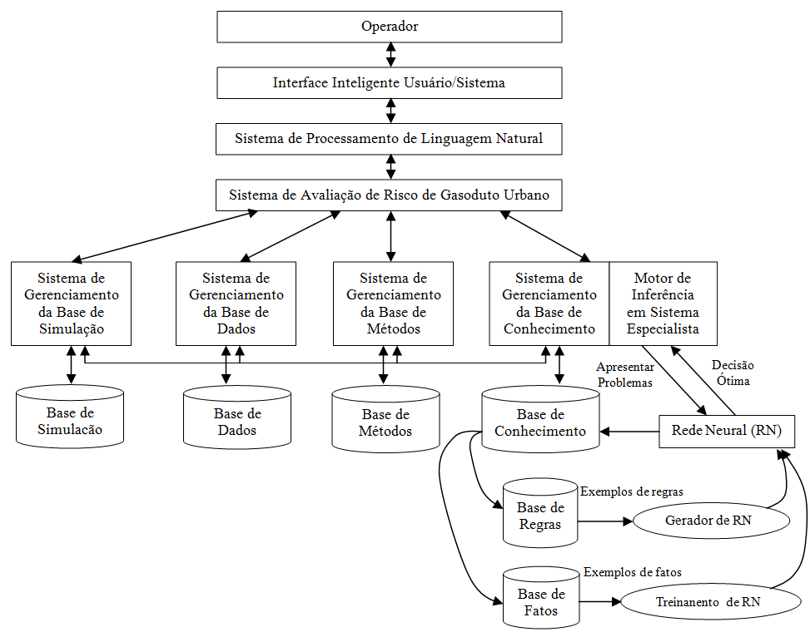
3. Fundamentação Teórica
Figura. 1. Estrutura básica de um sistema de suporte à decisão inteligente para avaliação de riscos em um gasoduto urbano.
Fonte: Adaptado de Liu e Wang (2008).

Slide 9
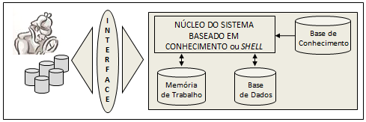
3. Fundamentação Teórica
Figura. 2. Estrutura de um sistema inteligente.
Fonte: Adaptado de Rezende (2005).

Slide 10
Roteiro
1 – INTRODUÇÃO
2 – OBJETIVOS
3 – FUNDAMENTAÇÃO TEÓRICA
4 – METODOLOGIA
5 – RESULTADOS / CONCLUSÕES
6 – CRONOGRAMA
7 – DIFICULDADES
8 – AGRADECIMENTOS
1 – INTRODUÇÃO
2 – OBJETIVOS
3 – FUNDAMENTAÇÃO TEÓRICA
4 – METODOLOGIA
5 – RESULTADOS / CONCLUSÕES
6 – CRONOGRAMA
7 – DIFICULDADES
8 – AGRADECIMENTOS

Slide 11
4. Metodologia
Aquisição de conhecimento:
É o gargalo na construção de um sistema especialista;
Ontologias de domínio, procedimento e aplicação.
Definição de algoritmos:
Rede neurais? Base de regras? Lógica fuzzy? Modelos matemáticos?
Avaliação de desempenho:
Definição das métricas aplicáveis ao processo.

Slide 12
Roteiro
1 – INTRODUÇÃO
2 – OBJETIVOS
3 – FUNDAMENTAÇÃO TEÓRICA
4 – METODOLOGIA
5 – RESULTADOS / CONCLUSÕES
6 – CRONOGRAMA
7 – DIFICULDADES
8 – AGRADECIMENTOS
1 – INTRODUÇÃO
2 – OBJETIVOS
3 – FUNDAMENTAÇÃO TEÓRICA
4 – METODOLOGIA
5 – RESULTADOS / CONCLUSÕES
6 – CRONOGRAMA
7 – DIFICULDADES
8 – AGRADECIMENTOS

Slide 13
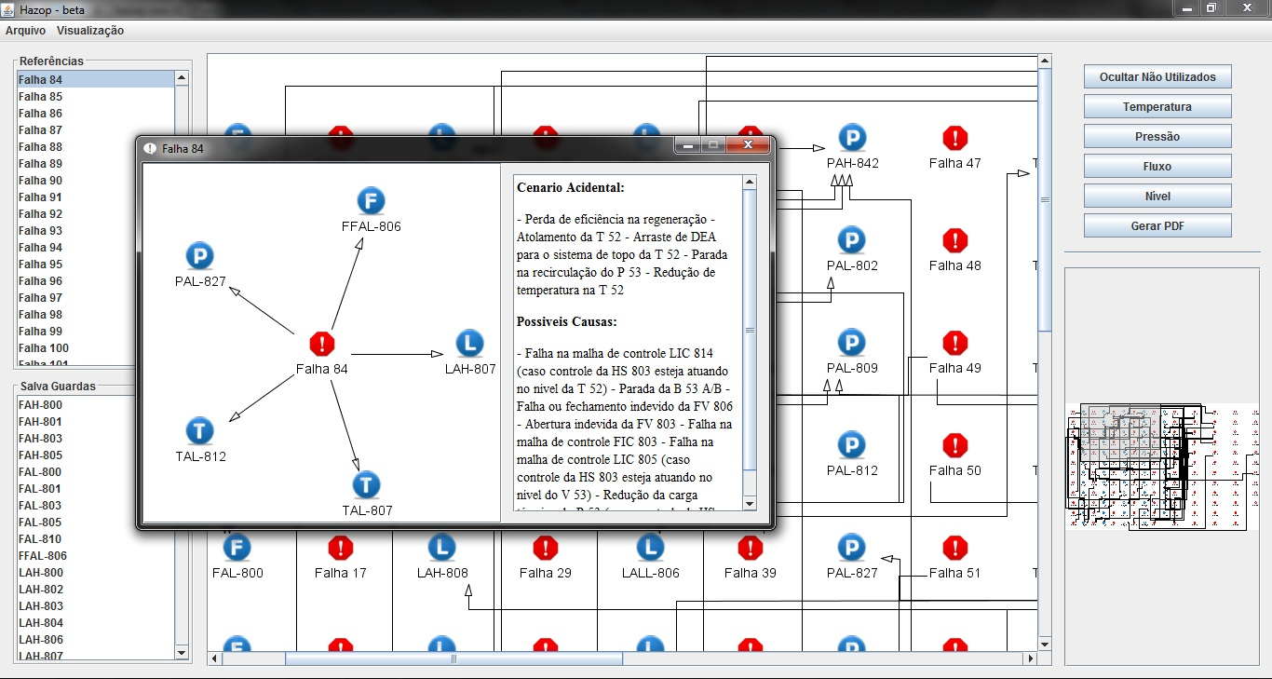
5. Resultados/Conclusões
Aplicativo de processamento gráfico de HAZOP:

Slide 14
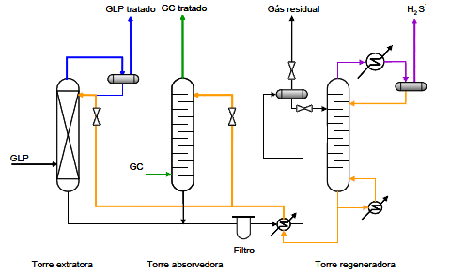
5. Resultados/Conclusões
Ontologia de domínio: Planta de adoçamento (DEA)

Slide 15
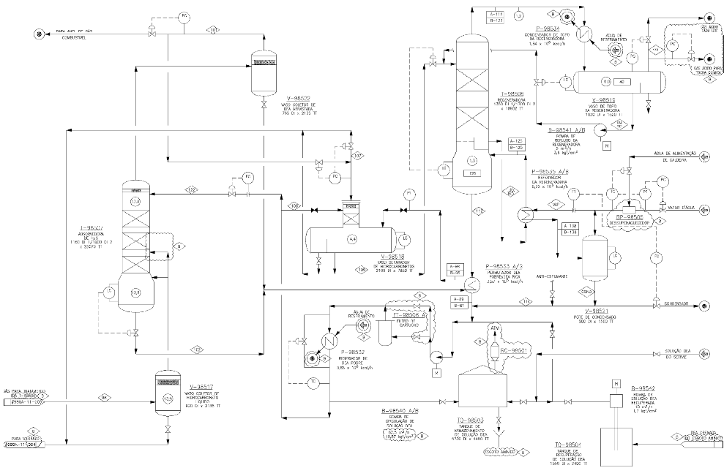
5. Resultados/Conclusões
Ontologia de domínio: Planta de adoçamento (DEA)
Estudo de caso: extração de conhecimento de uma planta DEA, para servir de suporte ao desenvolvimento de um sistema de apoio à tomada de decisão sobre o diagnóstico de alarmes, amparada na teoria de sistemas baseados em conhecimento e nas análises de risco realizadas utilizando o método HAZOP.

Slide 16
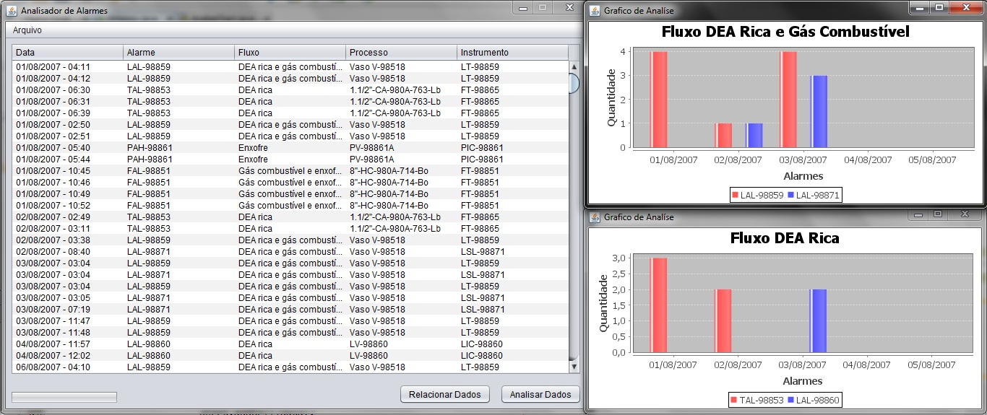
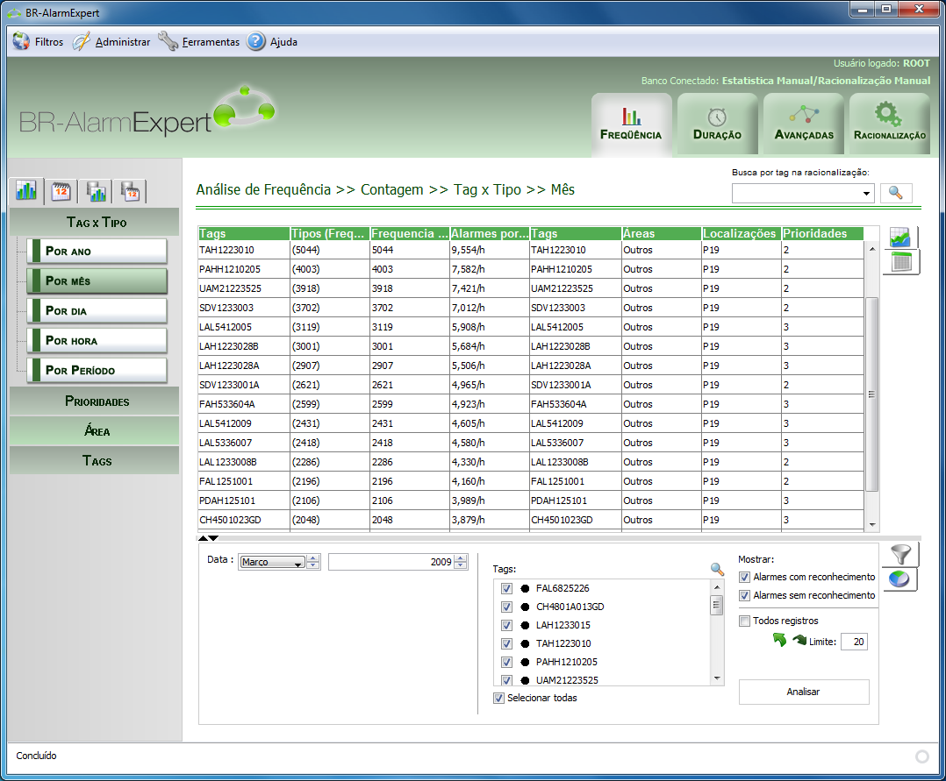
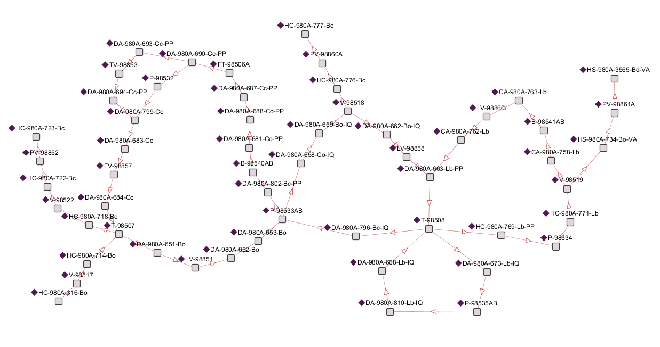
5. Resultados/Conclusões
Combinação dos dados do gerenciador de alarmes com as informações da ontologia:

Slide 17
Roteiro
1 – INTRODUÇÃO
2 – OBJETIVOS
3 – FUNDAMENTAÇÃO TEÓRICA
4 – METODOLOGIA
5 – RESULTADOS / CONCLUSÕES
6 – CRONOGRAMA
7 – DIFICULDADES
8 – AGRADECIMENTOS
1 – INTRODUÇÃO
2 – OBJETIVOS
3 – FUNDAMENTAÇÃO TEÓRICA
4 – METODOLOGIA
5 – RESULTADOS / CONCLUSÕES
6 – CRONOGRAMA
7 – DIFICULDADES
8 – AGRADECIMENTOS

Slide 18
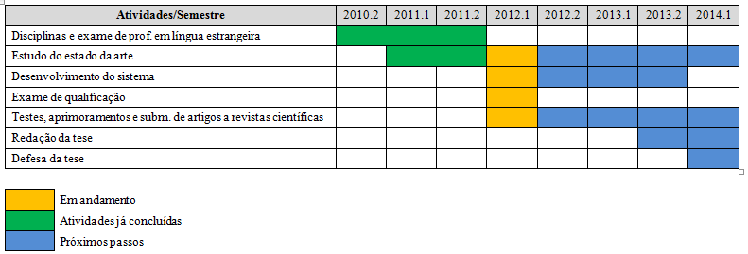
6. Cronograma

Slide 19
Roteiro
1 – INTRODUÇÃO
2 – OBJETIVOS
3 – FUNDAMENTAÇÃO TEÓRICA
4 – METODOLOGIA
5 – RESULTADOS / CONCLUSÕES
6 – CRONOGRAMA
7 – DIFICULDADES
8 – AGRADECIMENTOS
1 – INTRODUÇÃO
2 – OBJETIVOS
3 – FUNDAMENTAÇÃO TEÓRICA
4 – METODOLOGIA
5 – RESULTADOS / CONCLUSÕES
6 – CRONOGRAMA
7 – DIFICULDADES
8 – AGRADECIMENTOS

Slide 20
7. Dificuldades
Cota | Data Prevista | Data Pagamento | Atraso (dias)
01 | 08.10.10 | 07.10.10 | 1
02 | 08.11.10 | 09.11.10 | + 1
03 | 07.12.10 | 07.12.10 | 0
04 | 07.01.11 | 11.01.11 | + 4
05 | 07.02.11 | 11.02.11 | + 4
06 | 07.03.11 | 14.03.11 | + 7
07 | 07.04.11 | 12.04.11 | + 5
08 | 06.05.11 | 10.05.11 | + 4
09 | 07.06.11 | 05.07.11 | + 28
10 | 07.07.11 | 06.07.11 | 1
11 | 05.08.11 | 04.08.11 | - 1
12 | 08.09.11 | 09.09.11 | + 1
Cota | Data Prevista | Data Pagamento | Atraso (dias)
13 | 07.10.11 | 06.10.11 | 1
14 | 07.11.11 | 16.01.12 | + 70
15 | 07.12.11 | 16.01.12 | + 40
16 | 06.01.12 | 16.01.12 | + 10
17 | 07.02.12 | 03.02.12 | - 4
18 | 07.03.12 | 12.03.12 | + 5
19 | 06.04.12 |  | + 187
20 | 07.05.12 |  | + 156
21 | 07.06.12 |  | + 125
22 | 06.07.12 |  | + 96
23 | 07.08.12 |  | + 64
24 | 07.09.12 |  | + 33

Slide 21
Roteiro
1 – INTRODUÇÃO
2 – OBJETIVOS
3 – FUNDAMENTAÇÃO TEÓRICA
4 – METODOLOGIA
5 – RESULTADOS / CONCLUSÕES
6 – CRONOGRAMA
7 – DIFICULDADES
8 – AGRADECIMENTOS
1 – INTRODUÇÃO
2 – OBJETIVOS
3 – FUNDAMENTAÇÃO TEÓRICA
4 – METODOLOGIA
5 – RESULTADOS / CONCLUSÕES
6 – CRONOGRAMA
7 – DIFICULDADES
8 – AGRADECIMENTOS

Slide 22
8. Agradecimentos
A Deus;
À minha família;
Aos orientadores;
Aos colegas do LabSIS;
Aos gestores do PRH-14.

Slide 23
8. Agradecimentos
OBRIGADO POR VOSSA ATENÇÃO!
DÚVIDAS?
QUESTIONAMENTOS?
CURIOSIDADES?

